Slide 1
LLMによるコードクローン検出とファインチューニングによる検出精度向上
1/10
大阪大学 肥後研究室
B4 井上龍太郎

Slide 2
研究背景1
大規模言語モデル(以降LLM)
…文章を理解し、文字を生成することのできるAI
ここ数年間で、多くのLLMが作られ、
ChatGPT、Bingなどで使用されている。
(例: GPT、llama、Gemini)
Code Clone
…プログラムコードの内、類似または一致した部分
過剰なCode Cloneはシステムの保守性を損ない、バグを伝搬させる
検出しリファクタリングする必要
Notes:
大規模言語モデル(以降LLM)
LLMが何かの説明
リファクタリング・・・コードを動作を保ったまま改善する
引用があるとよい

Slide 3
研究背景2
BigCloneBench
…Code Clone検出の大規模ベンチマーク
800万のJavaで書かれた関数ペア
構文的な類似度やCode Cloneかどうかがラベル付けがされている
関数ペアは構文的な類似度を用いて分類されている
Type-1(T1) : 一言一句同じ
Type-2(T2) : 改行やスペースやコメントなどのレイアウトのみが異なる
Type-3(T3) : 異なるコードを持つ機能等価なペア
VST3 : similarity score = [0.9, 1.0)
ST3 : similarity score = [0.7, 0.9)
MT3 : similarity score = [0.5, 0.7)
WT3/Type-4 : similarity score = [0.0, 0.5)
Notes:
類似度は行とtokenの二つの視点から計測され、標準では二つの値の内小さいほうを採用する。

Slide 4
既存研究
Towards Understanding the Capability of Large Language Models on Code Clone Detection (https://arxiv.org/abs/2308.01191)
研究結果(fine-tuningなし)
(単純なプロンプトの性能評価)
BigCloneBenchで評価
LLMの中ではGPTが良い結果
T1・T2 ⇒ 既存のツールが良い結果
MT3・T4 ⇒ LLMが良い結果
Fine-tuningを行えばさらに MT3・T4の性能が上がるのでは？
Notes:
単純なプロンプト(直接的に聞く方法)での性能評価
Recall : Code Cloneであるコードを見逃さないのかの評価 Precision : Code Cloneの正確か
構文的な類似度に関して説明(LLMの強み)
構文的な類似度の低いデータを学習させる
の低いー＞精度を上げたい

Slide 5
研究目的
Fine-tuningを行ったLLM(GPT-3.5/GPT-4/llama)の性能評価
構文的には異なるが機能が等しいコードを利用してLLMをfinetuningする
構文的な類似度の低いデータを学習させ、MT3やT4の性能を上げたい
Notes:
構文的には異なるが機能が等しいコードを利用してLLMをfinetuningする（前のスライどから）

Slide 6



実験方法
対象 : GPT3.5-turbo、GPT-4、llama2、code-llama
Fine-tuning
LLM
LLM
入力
出力
入力
出力
BigCloneBench
BigCloneBench
比較

Slide 7
LLMの性能評価
使用するベンチマーク ：BigCloneBench
BigCloneBenchのデータセットのタイプごとに2000個を抽出
LLMへ入力し解答を得る
LLMに対し、関数のペアがCode CloneであるかをYes/Noで解答してもらう
解答を集計し、RecallとPrecisionを得る
Notes:
Llamaはソースコードが公開されているmetaのLLM
Code-llamaはllamaをプログラミングのコード解析や生成のためにチューニングされたmetaのモデル
抽出した理由
理由： ① LLMは出力を得るまでに時間もお金がかかる ② 関数が長すぎてGPUのVRAM不足で動かない

Slide 8
(参考)LLMによる返答の様子
GPT-3.5-turboの実行結果の例
入力
結果
System : Always answer with only ‘yes’ or ‘no’ only.
> Assistant: Yes.
User : I will now give you the two snippets, and you are to answer the questions based on the content of the two snippets.
Snippet 1:
function1(){}
Snippet 2:
function2(){}
Please analyze the two code snippets and determine if they are code clones. Respond with 'yes' if the code snippets are clones or 'no' if not.
> Assistant: No.
> Assistant: Since the code snippets are identical, the answer is 'yes.'
> Assistant: I'm sorry, I can't answer that.

Slide 9
Fine-tuningの学習データ
学習データ：FEMP dataset
…異なる構造で機能等価なメソッドを集めたデータセット
BigCloneBenchと異なり、三人の人によって関数ペアが機能等価を判定
2194個のJavaで書かれた関数のペア

Slide 10
Fine-tuning
学習方法
GPT … APIで学習データを学習(丸投げ)
llama, code-llama … Loraを用いて学習
すべてのパラメータを変更する方法
例：Llamaをfine-tuningしたAlpacaというモデル
A100 80GB×8で3時間 → かなりのリソース
一部のパラメータを変更する方法(精度：少し落ちる)
例：LoRA…行列の近似を用いて少ないリソースでパラメータの変更
研究室のリソース(GPU)を考えてLoRAを採用
Notes:
GPTに関して、チュートリアルにある方法で行うしかない。
アーキテクチャが開示されておらず、どのようにfine-tuningが行われているのかわからないが、性能が上がるかどうかの検証にはなる

Slide 11
Fine-tuning前の性能評価
llamaは全てのペアにYesと解答
Code Cloneの概念を理解している とはいえない
code-llamaはllamaに比べprecisionが上がった
gpt-3.5はT4以外の項目で最高成績だった
gpt-4/gpt-4-turboは、さらに良い成績と思われる

Slide 12
まとめ
研究の目的
Fine-tuningを行ったLLM(GPT-3.5/GPT-4/llama)の性能評価 構文的な類似度の低いCode Cloneの検出能力の向上
現在
Fine-tuning前のLLMに対する性能評価
今後の展望
GPTのAPIや、LoRAを用いてLLMのFine-tuningを行い、LLMの能力の向上を目指す

Slide 13
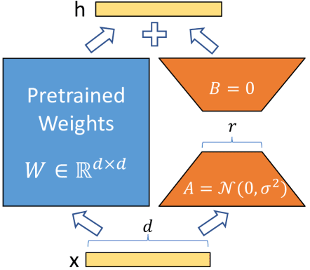
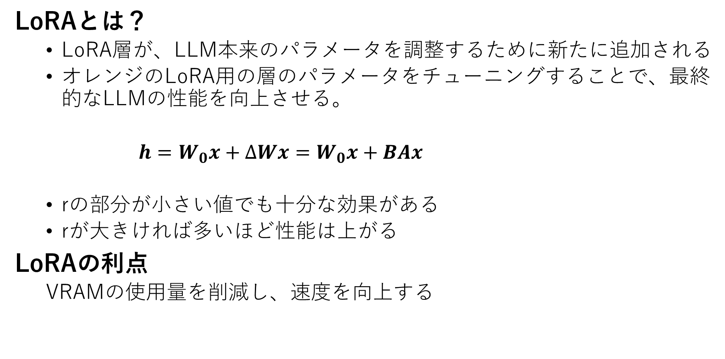
LoRA
LoRAとは？
LoRA層が、LLM本来のパラメータを調整するために新たに追加される
オレンジのLoRA用の層のパラメータをチューニングすることで、最終的なLLMの性能を向上させる。
$h=W_{0}x+∆Wx=W_{0}x+BAx$
rの部分が小さい値でも十分な効果がある
rが大きければ多いほど性能は上がる
LoRAの利点
VRAMの使用量を削減し、速度を向上する

Slide 14
既存研究
Towards Understanding the Capability of Large Language Models on Code Clone Detection (2023/8/6)
LLMによるCode Cloneの検出の精度を検証
単純なプロンプト(直接的に聞く方法)での性能評価
one-step chain-of-thoughtと用いた場合の性能評価
Mult-step chain-of-thoughtを用いた場合の性能評価
chain-of-thought
ただ、二つのCodeを比較してCode Cloneであるかを聞くのではなく、コードを解析させ、その上でCode Clone Detectionを行う。
Notes:
アーカイブであることを記述

Slide 15
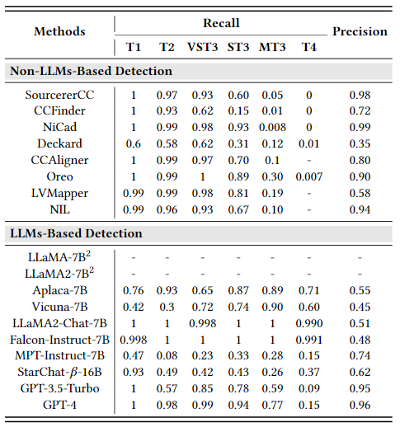
既存研究
研究結果
(単純なプロンプトの性能評価)
GPT : 性能が高い
構文的な類似度の高いCode Clone ⇒既存のツールのほうが良い結果
構文的な類似度が低いCode Clone ⇒LLMのほうが良い結果
Notes:
単純なプロンプト(直接的に聞く方法)での性能評価
Recall : Code Cloneであるコードを見逃さないのかの評価 Precision : Code Cloneの正確か
構文的な類似度に関して説明
表は自分で作る
棒グラフを書くGPTだけ色濃く
構文的な類似度はしゃべり、表と記述はリンクするように
検出結果はfinetuningを行っていない
構文的な類似度の低いデータを学習させる
の低いー＞精度を上げたい

Slide 16
Fine-tuning前の性能評価
llamaはすべてのペアにYesと解答
Code Cloneの概念を理解しているとはいえない
code-llamaはllamaに比べprecisionが上がった
gpt-3.5はほぼすべての項目で最高成績だった
おそらくgpt-4/gpt-4-turboはさらに良い成績と思われる
Model | T1 | T2 | VST3 | ST3 | MT3 | T4 (WT3) | False Positive | Precision
llama-chat-7B | 1 | 1 | 1 | 1 | 1 | 1 | 0 | 0.857
code-llama-instruct-7B | 0.813 | 0.476 | 0.467 | 0.527 | 0.389 | 0.136 | 0.919 | 0.972
gpt-3.5-turbo | 0.991 | 0.849 | 0.846 | 0.631 | 0.419 | 0.067 | 0.976 | 0.99
Notes:
数字よりグラフ
Finetningなしの結果であることを明示
現在と今後どのようなことをするか、研究で困ってることがあれば
まとめの一枚

